Slide 1
Théorie du Changement
1.1 Vue d’ensemble

Slide 2
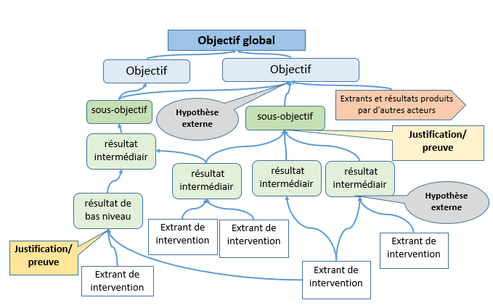
Qu’est ce qu’une Théorie du Changement ?
Une succession de changements attendus qui se produisent dans un contexte donné à la suite d’actions intégrées.
Notes:
Demander aux participants leur interprétation avant de passer à la definition.

Slide 3
Qu’est ce qu’une Théorie du Changement ?
un produit – Un diagramme conceptuel / des critères de mesure / une documentation complémentaire
Un processus qui représente notre façon d’envisager un problème actuel, ses causes premières, le changement sur le long terme qui est recherché, et ce qui doit se produire pour que ce changement se réalise.
Une évaluation constante du changement attendu : se produit-il, comment et pourquoi ?
Modifier le “produit” si nécessaire.
Notes:
Un diagramme conceptuel rend explicite dans sa présentation le but à long terme, les domaines de changement, les résultats progressifs, les hypothèses, les justifications et les extrants. Il montre les parcours qui amènent le changement désiré.
Les critères de mesure pour chaque composante de la TdC expliquent comment évaluer la réussite de chaque étape. Pour les FFP DFSAs, les critères d’évaluation sont partagés dans le cadre logique et pas dans la TdC.
La documentation complémentaire de la TdC : communique le genre d’information qui serait difficile à interpréter dans le cadre du diagramme conceptuel de la TdC.

Slide 4
Pourquoi avons-nous besoin d’une Théorie du Changement ?
Pour construire une compréhension commune du processus nécessaire pour atteindre le changement désiré.
Pour fournir une cartographie détaillé des parcours de changement qui :
est basée sur un ensemble d'hypothèses définies et vérifiables.
explicite la façon dont les interventions interagiront dans ce contexte
Pour identifier les secteurs critiques qui relèvent d'acteurs extérieurs, et leurs liens avec le projet.
Notes:
Demander aux participants leurs idées avant de passer à l’explication.

Slide 5
Le Processus de la TdC

Slide 6
Le Processus de la TdC
Collecte et analyse complète des données
Utiliser l’analyse causale pour créer un arbre des problèmes
Créer un arbre des solutions et identifier les parcours du changement
Identifier les hypothèses et expliciter les justifications
Prioriser les résultats visés par le projet
Identifier les extrants de chaque intervention
Transférer la TdC vers le cadre logique
Identifier les indicateurs des composantes de la TdC
Elaborer une documentation complémentaire
Faire au minimum un bilan annuel
Notes:
Cette diapositive propose une vision générale du processus. Les détails de chaque étape seront abordés dans les diapositives suivantes.
Mettre l’accent sur la nécessité de réexaminer chaque étape lorsqu’on obtient plus d’informations.

Slide 7
1. Collecte et analyse complète des données
Votre base de connaissances en évolution!
Toute information qui appuie :
L’affirmation qu’un problème existe
Les possibilités et les moyens disponibles qui étayent les hypothèses fondamentales
Les liens de causalité entre les résultats.
Quelles sortes de données ?
Quantitatives et qualitatives
Travaux de recherche gouvernementaux
Travaux de recherche des donateurs
Spécifiques au programme
Travaux universitaires
Travail de recherche intra-communautaire
Qu’est ce qui est essentiel pour une base de connaissances robuste ?
L’équilibre entre les données quantitatives et qualitatives
La diversité des sources pertinentes
La fiabilité des sources
Notes:
Le processus de la TdC se distingue d’autres processus de conception de projet par une analyse solide du problème, étayée par des éléments probants.
Le recueil exhaustif et l'analyse approfondie des données permettent d'identifier les problèmes spécifiques au contexte, plutôt que de se baser simplement sur une analyse générale des problèmes associés à la pauvreté.
Ils apportent les éléments probants qui appuient les hypothèses fondamentales ainsi que les connexions entre les interventions et les résultats.

Slide 8
1. Collecte et analyse complète des données
Les points clés de l’efficacité de la collecte et de l’analyse des données
Utilisez un cadre conceptuel pour aider à hiérarchiser les données à collecter et à les trier avant l'analyse
Détecter et inventorier systématiquement ce qu’on ne sait pas : identifier les lacunes dans les données
Notes:
Les cadres conceptuels sont des instruments utiles pour organiser et planifier la collecte de données, et pour orienter leur analyse.
Ils nous permettent de nous assurer que nous recueillons les bonnes informations, ce qui nous permettra de mener une analyse causale rigoureuse et complète. Ils nous aident à identifier les lacunes en matière d'éléments probants, autrement dit à prendre conscience de ce que nous savons, ou ne savons pas encore.
La collecte et l'analyse des données en continu nous permettent de combler les lacunes dans les données, ce qui nous permet de déterminer plus précisément les liens de causalité entre les problèmes.

Slide 9
1. Collecte et analyse complète des données
Cartographie et analyse des parties prenantes
Permet d’édifier une base de connaissances au sujet des hypothèses
Identifie les conditions et les ressources préexistantes qui sont nécessaires à l’obtention des résultats
Permet à l’équipe de prioriser les problèmes sur lesquels le projet sera focalisé
Qui fait quoi ? Où ?
Comment réussissent-ils?
Quels sont les lacunes?
Est effectuée en continu sur toute la durée du développement de la TdC et de la vie du projet
Notes:
L'analyse des parties prenantes est un facteur clé de l'analyse approfondie pour n'importe quelle conception de projet.
Cet exercice est d'autant plus important dans le processus de la TdC que les TdC ne sont pas limitées aux activités d'une organisation ou d'un consortium.
L'analyse des parties prenantes doit être réalisée en continu sur toute la durée du projet, pour comprendre les changements qui se produisent dans les intérêts et dans les influences qu’elles exercent.

Slide 10
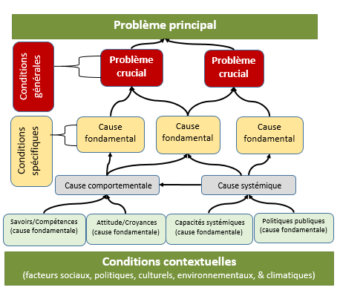
2. Analyse causale / Arbre des Problèmes
Cartographier les flux de causalité
Quelles sont les causes essentielles du problème principal ?
Dans quelle séquence les problèmes sont-ils liés les uns aux autres?
Quelles sont les conditions contextuelles qui affectent toutes les causes fondamentales ?
Exemple: changement climatique; instabilité politique; etc.
Notes:
Le processus de cartographie des flux de causalité nous permet de créer un arbre des problèmes : un diagramme qui met en évidence les liens entre les conditions problématiques.
Expliquer les quatre types de problèmes
Les participants seront interrogés lorsque nous montrerons la diapositive suivante, d'où l’importance de définitions précises.
Le problème principal : Le problème le plus caractéristique qui affecte une population donnée.
Les problèmes cruciaux : Les conditions générales nuisibles pour la population.
Causes premières/fondamentales : Les causes principales des problèmes cruciaux, qui sont souvent les effets d'autres causes, et qui doivent être identifiées au stade de la synthèse de la conception du projet.
Les conditions contextuelles : Les conditions générales (sociales, politiques, environnementales et climatiques) qui contribuent aux causes fondamentales et qui, parfois, résultent des problèmes cruciaux.
Les problèmes cruciaux sont au sommet de l'arbre des problèmes, les causes premières/fondamentales se situent au mileu de l'arbre, et en général les conditions contextuelles se trouvent au bas de l'arbre.

Slide 11
2. Analyse causale / Arbre des problèmes
Identifier 4 niveaux de problème
Problème principal
Problèmes clés
Causes sous-jacentes / racines
Conditions contextuelles
Le problème le plus caractéristique qui affecte une population donnée.
les conditions générales qui affectent les personnes de manière négative (p. ex. mauvaise santé, revenu insuffisant, faible capacité de préparation et de réaction aux chocs et aux facteurs de stress)
Les conditions qui contribuent aux problèmes clés. Souvent les effets d’autres causes.
Conditions sociales, politiques, environnementales et climatiques générales qui contribuent aux causes sous-jacentes
Notes:
Demander aux participants de définir chaque niveau de problème avant de passer à la définition de ce niveau.

Slide 12
2. Analyse causale / Arbre des problèmes
Explorer en profondeur les causes premières/fondamentales
pratiques et comportements (ex. adoption insuffisante de pratiques efficaces )
niveaux de connaissance, croyances et attitudes qui influencent pratiques et comportements (ex. tabous alimentaires pour les femmes enceintes)
conditions systémiques (ex. accès limité à une ressource d’eau potable) qui influencent les savoirs et les comportements
Notes:
Les causes fondamentales sont très diverses : pratiques et comportements, connaissances et niveaux de compétences, croyances, attitudes et conditions systémiques (capacités, politiques, infrastuctures, etc.) Il est primordial de les considérer toutes au cours de l'analyse causale.

Slide 13
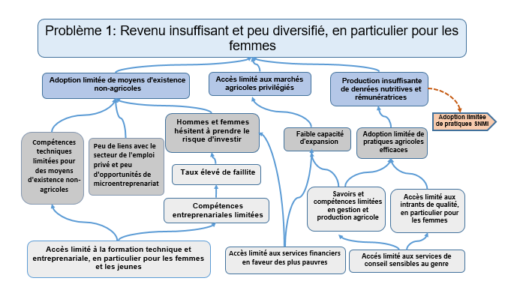
Exemple d’arbre des problèmes (extrait)
Notes:
Etablir les liens de causalité entre les problèmes nous permet de combiner ces conditions dans un arbre des problèmes, où nous pouvons commencer à percevoir les flux hiérarchiques de cause et effet, et les liens croisés entre les causes. L'arbre des problèmes est l'étape préliminaire et indispensable à l'identification des domaines de changements et des parcours de la TdC.

Slide 14
3. L’arbre des solutions
Reformuler tous les problèmes en termes de changements désirés
Les présenter sous forme de “problème résolu”, pas sous forme d’actions à entreprendre
Ne pas utiliser “grâce à”, “par”, “de sorte que”, via”, etc.
Arbres des problèmes→ Arbres des solutions
Définition du problème principal → But global du projet
Problèmes cruciaux → Domaines du changement (objectifs)
Causes fondamentales → Solutions (résultats progressifs)
Notes:
La prochaine étape est de reformuler tous les énoncés des problèmes en termes de changements attendus. Il faut s'assurer que les solutions soient exprimées comme si elles étaient déjà réalisées ( les populations du district X connaissent la sécurité alimentaire) plutôt qu'au futur (La sécurité alimentaire du foyer sera améliorée).

Slide 15
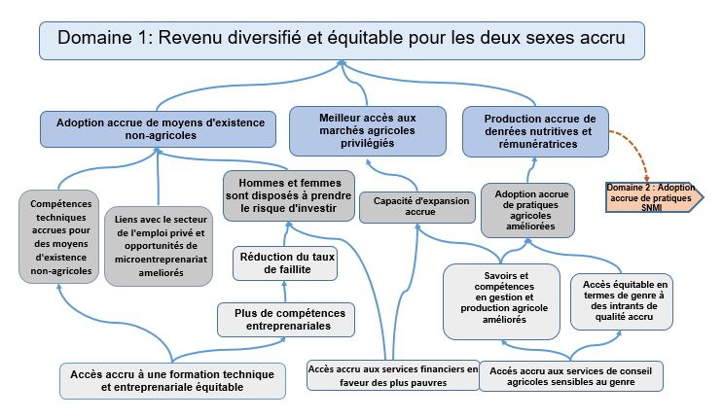
Exemple d’arbre des solutions
Notes:
Une erreur fréquente à ce stade du processus consiste à inverser seulement les problèmes sur lesquels une organisation pense pouvoir agir. Il est primordial d’inverser chaque problème de l’arbre des problèmes vers une solution. Nous voulons considérer de façon exhaustive toutes les solutions nécessaires à l’obtention du but exprimé, que l’organisation ait ou non l’intention de les aborder.

Slide 16
3. Les parcours de la TdC
Identifier les domaines de changement (objectifs, objectifs stratégiques, points d’action essentiels)
les secteurs principaux où le changement doit se produire
Cartographier un parcours de changement ou “parcours”
la séquence dans laquelle les résultats doivent se produire afin de mener à bien le domaine de changement et d’atteindre le but final stipulé.
les résultats d’un premier niveau sont les conditions préalables des résultats du niveau supérieur.
Notes:
Nous cartographions les parcours de la TdC en commençant par un domaine de changement et en retraçant les solutions progressives qui y mènent. Le terme "résultats" désigne les solutions étape par étape qui constituent les parcours.
La cartographie des parcours aboutit souvent à discerner les relations entre les domaines (décrites dans l’ovale rose dans la diapositive précédente). Ces liaisons intersectorielles sont un atout essentiel de la TdC, par rapport aux cadres de résultats ou à d'autres cadres logiques linéaires.

Slide 17
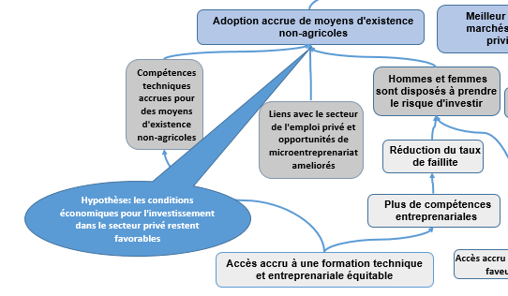
4. Expliciter les hypothèses et les justifications
Hypothèses externes: Les conditions qui impactent fortement le succès d’une TdC, mais qui sont hors de son contrôle.
Notes:
On peut interpréter de nombreuses façons différentes ce qui constitue une hypothèse dans une TdC. Ce cours étant conçu principalement pour les personnes qui mettent en oeuvre les DFSA de FFP, nous utilisons les définitions donnée par FFP.
Les hypothèses externes sont des conditions hors du contrôle du programme, mais qui auront probablement des répercussions sur l'obtention de divers résultats, et éventuellement sur la réussite globale de la TdC. Ce sont des conditions préexistantes, dont on attend qu’elles demeurent inchangées sur toute la durée du programme.

Slide 18
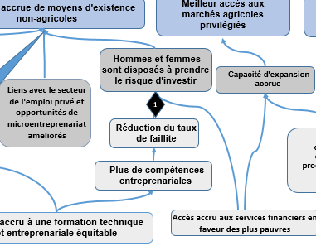
4. Expliciter les hypothèses et les justifications
Justifications: les éléments probants et la logique qui corroborent la plausibilité des liens entre les composantes du parcours
Notes:
Les justifications se distinguent des hypothèses dans le sens qu'elles ne sont pas des conditions préexistantes; elles sont des éléments probants ou des explications qui démontrent la plausibilité de la logique causale d'une TdC. Dans l’exemple, il pourrait s’agir des données objectives qui démontrent que lorsque le taux d'échec des entreprises diminue dans un contexte spécifique donné, les membres de la communauté, femmes et hommes, sont plus enclins à prendre des risques.

Slide 19
5. Prioriser les résultats et les domaines de changement que le projet abordera
Identifier les résultats individuels, ou des domaines entiers, qui sont en dehors de la de la portée du projet
Identifier les résultats déjà traités par des acteurs externes
Considérer les avantages comparatifs de votre organisation
Examen des parties prenantes
Inviter les principaux intéréssés à examiner et valider la TdC
Identifier les résultats qui nécessiteront de nouveaux partenaires
Notes:
Parce qu'une TdC décrit une vue d'ensemble des changements nécessaires dans un contexte donné pour atteindre le but principal, les parcours et les domaines de changement ne doivent pas se limiter aux changements qu'une seule organisation peut déclencher. Il faut continuellement prendre en considération les autres acteurs (publics, privés, locaux, nationaux, internationaux, etc.) qui contribuent déjà à l'accomplissement du but principal, ou qu'on pourrait persuader d'y contribuer.
Cela peut vouloir dire que d'autres acteurs traiteront tout un parcours de domaine de changement; la plupart du temps, cela signifie que des acteurs extérieurs se chargeront d'atteindre plusieurs résultats sur un parcours.

Slide 20
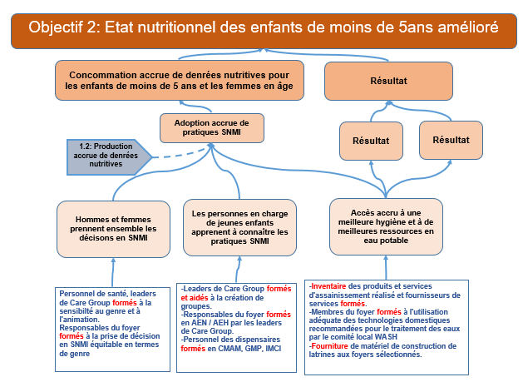
6. Identifier les extrants des interventions sur les résultats de la TdC
Notes:
La prochaine étape consiste à réfléchir aux interventions qui nous permettront de façon optimale de déclencher les rouages du changement.
Il n'est pas nécessaire d'assigner un extrant d'intervention à chaque résultat d’un parcours. En commençant par la fin (par le bas) de chaque parcours, on est à même d'identifier des résultats de niveaux inférieurs, ou “résultats atteignables”, pour lesquels un extrant est nécessaire pour initier le changement. Lorsque un résultat de niveau inférieur est atteint, la TdC postule qu'une telle réussite représente une condition préalable suffisante pour amorcer le changement au niveau supérieur. Ainsi, dans la plupart des cas, des extrants supplémentaires ne sont pas requis pour les résultats du milieu ou du sommet.

Slide 21
6. Identifier les extrants des interventions qui contribueront aux résultats de la TdC
Choisir des réponses appropriées, fondées sur
un lien clair et logique avec au moins un des résultats de la TdC .
analyse des opportunités – quels sont les moyens disponibles?
base de données probantes – qu’est ce qui a fait ses preuves dans le contexte donné
une analyse rigoureuse des hypothèses (assomptions) et des risques
les avantages comparatifs de votre organisation ou consortium
l’interêt et l’influence des principales parties prenantes
Notes:
Les opérateurs voudraient souvent mener toutes les activités possibles qui pourraient apporter de l'aide à la population.
La réalité est que les contraintes de budget, de personnel et de temps empêchent de tout faire efficacement.
Ce stade du projet nous permet aussi de prioriser les interventions.
Grâce à l’utilisation de critères spécifiques, nous pourront déterminer quelles sont les interventions nécessaires et suffisantes pour obtenir les résultats de la TdC.
Ceci contribuera à un processus de planification de programme plus efficace et productif.

Slide 22
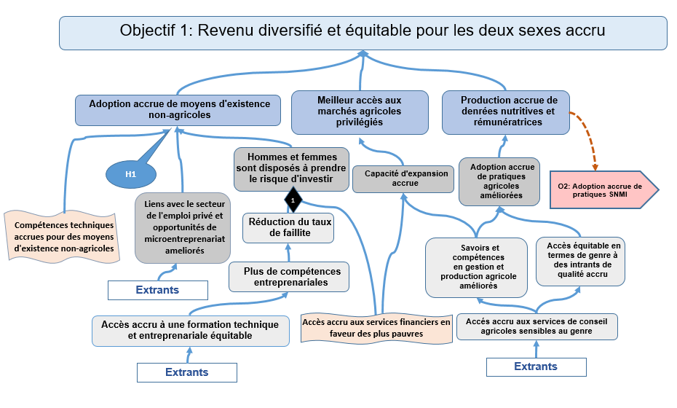
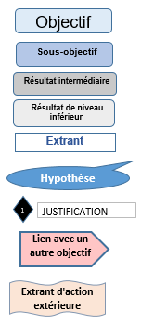
Affiner la TdC
Utiliser des couleurs et des formes distinctes et créer une légende
Notes:
Affiner la TdC
Lors des phases finales de la TdC, nous devons nous efforcer de rendre le diagramme de la TdC facile à lire pour ceux qui n’ont pas suivi de près le processus. Utilisez des couleurs, des formes, des bordures, des polices, et autres éléments graphiques pour différencier les composantes de la TdC.

Slide 23
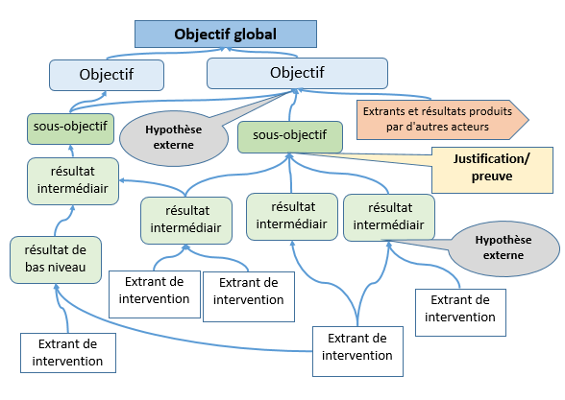
7. Transférer la TdC vers le cadre logique
Narrative summary | Indicators (with targets) | Data sources | Assumptions
Goal
Purpose 1
Sub-purpose 1.1
IO 1.1.1
IO 1.1.1.1
Output
Purpose 2
Sub-purpose 2.1
IO 2.1.1
Notes:
Si la TdC est élaborée pour une DFSA financé par FFP, elle devra être transférée vers un cadre logique de suivi et d’évaluation.
Ceci sera l’étape finale du processus de la TdC que nous aborderons dans cet atelier.
Cette diapositive présente les instructions du Bureau FFP de l’USAID concernant les relations entre la TdC et le cadre logique.

Slide 24
8. Identifier les indicateurs
Indicateurs : ce qui nous permettra reconnaître le succès à chaque étape du parcours.
Peuvent être quantitatifs ou qualitatifs
Il faut définir au moins un indicateur pour chaque composante de la TdC transférée dans le cadre logique.
Indicateurs d’impact – résultats au niveau des objectifs et du but principal
Indicateurs de résultat – sous-objectifs/résultats intermédiaires/sous-résultats
Indicateurs d’extrant – extrants/activités
Indicateurs de risque – extrants/activités

Slide 25
9. Documentation complémentaire/ Récit de la TdC
La documentation complémentaire permet de:
communiquer toute information difficile à interpreter dans le graphique conceptuel de la TdC
donner les références des éléments probants qui soutiennent la logique causale
identifier les acteurs extérieurs qui devront produire des résultats dans la TdC
Expliquer et fournir des preuves à l'appui des hypothèses (assomptions) et des justifications.
Notes:
Note : En Mai 2019, FFP utilisait encore l’expression “récit de la TdC”, mais ce terme sera remplacé prochainement par “documentation complémentaire”.

Slide 26
10. Faire au minimum un bilan annuel
Effectuer une fois par an un examen approfondi de la TdC, pendant tout au long de la durée d’une activité.
La structure de la révision de la TdC diffère selon l'année de la révision.
Objectif :
considérer ce qu’on a appris;
ce qui a changé, y compris le contexte;
considérer les nouveaux éléments probants recueillis depuis la revision précédente.

Slide 27
Le produit de la TdC

Slide 28
Le produit de la TdC
Diagramme conceptuel – présente de façon explicite le but à long terme, les domaines de changement, les résultats progressifs, les hypotheses (assomptions), les justifications, et les extrants, et montre les parcours qui mènent au changement désiré.
Critères d’évaluation (indicateurs ou autres mesures) pour chaque composante de la TdC - permettent de signaler et d’évaluer le degré de réussite de chaque étape du parcours.
Documentation complémentaire – communique toute information difficile à interpréter dans le diagramme de la TdC.

Slide 29
Graphique conceptuel de la Théorie du Changement
Notes:
Un graphique conceptuel de la TdC explicite le but, les domaines de changement, les résultats, les hypothèses, les justifications et les extrants principaux, et décrit clairement les parcours de changement.

Slide 30
Comment savoir si une TdC est satisfaisante ?
Un diagramme complet de TdC comprend :
Une représentation visuelle du changement attendu et de son implémentation, basée sur un ensemble de propositions précises et vérifiables.
Un outil de communication permettant aux parties prenantes de s’entendre sur ce qui définit le succès, ce qu’il faut pour le réaliser et qui fera quoi.
Un aperçu de la séquence des interventions.
Un outil de suivi et d'apprentissage pour comprendre quels facteurs pourraient entraver ou faciliter le changement attendu.
Un schéma d’évaluation qui identifie les indicateurs de succès.
PLAUSIBLE
REALISABLE
VERIFIABLE
Notes:
Lorsque le diagramme est plausible, réalisable et vérifiable, on peut généralement considérer qu'il est satisfaisant.
Plausible : il est fondé sur des éléments probants, il peut être expliqué logiquement et il démontre le flux précis des interventions qui déclencheront le changement vers le but à long terme.
Réalisable : Il identifie des moyens réalistes pour initier le changement (les responsabilités des divers intéréssés et les extrants des interventions).
Vérifiable : Il expose clairement comment le changement sera mesuré à chaque étape du parcours.
Souvenez-vous qu’une caractéristique unique de la TdC est qu'elle peut et doit être modifiée : chaque nouvelle découverte au sujet du contexte opérationnel et chaque nouveau développement au cours de la recherche pendant la mise en oeuvre du projet permettront de l'améliorer.

Slide 31
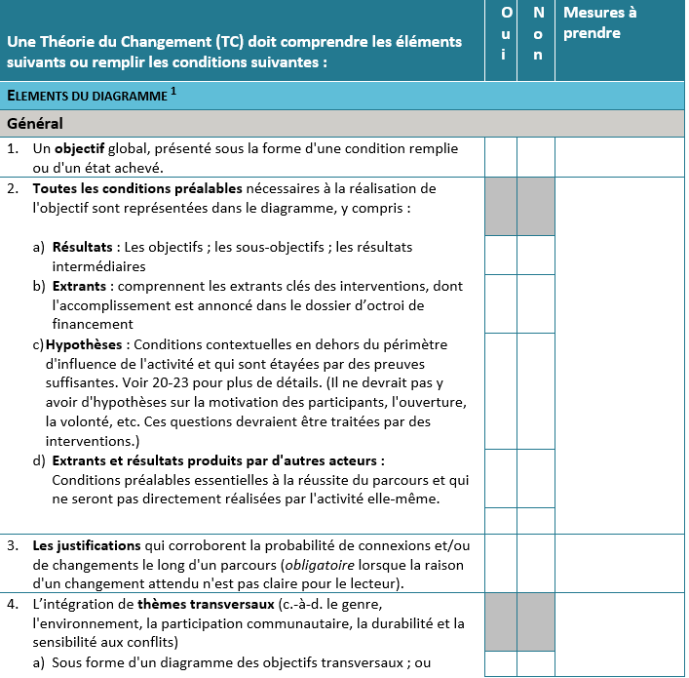
Check liste de la Théorie du Changement
Un outil pour évaluer la qualité et l’exhaustivité des TdC pour les DFSAs du FFP
Notes:
En 2017, le programme TOPS et FFP ont collaboré au développement de la check liste de la TdC, un outil qui permet à ceux qui conçoivent et analysent les TdC de contrôler la qualité et la rigueur des diagrammes et de la documentation. La check liste récapitule les critères FFP résumés dans le document “USAID’S Office of Food for Peace Policy and Guidance for Monitoring, Evaluation, and Reporting for Development Food Security Activities”, et détaillés dans les documents de formation à la TdC du programme TOPS. La check liste est accessible en anglais et en français à l’adresse : www.fsnnetwork.org/theory-change-training-curriculum

Slide 32
Cadres de résultats et TdC : différences essentielles
La TdC est construite sur:
Une cartographie à rebours
Une analyse causale rigoureuse fondée sur une base de connaissances
Un examen minutieux des hypothèses fondamentales
La TdC ne se limite pas aux changements abordés directement par le programme
Elle répertorie les actions extérieures
La TdC permet de prioriser les interventions dans une séquence optimale
Notes:
Il semble qu’il existe toujours une certaine confusion en ce qui concerne la différence entre une TdC et un cadre de résultats. Certains affirment qu'il s'agit de la même chose. Dans ce cours, nous soutenons que les cadres de résultats, du moins de la façon dont ils ont été conçus et utilisés dans la communauté du dévelopement depuis une décennie, sont très différents des TdC.

Slide 33
Cadres de résultats et TdC : différences essentielles
UNE TdC PEUT ET DOIT ETRE CONSTAMMENT MISE A JOUR !

Slide 34
MERCI !

